Slide 1
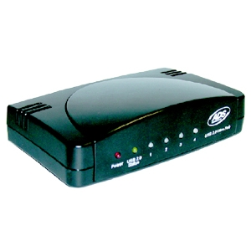
hubs
Elemento electrónico de una red muy básica que permiten la interconexión de varias computadoras o recursos para formar una red.

